Slide 1
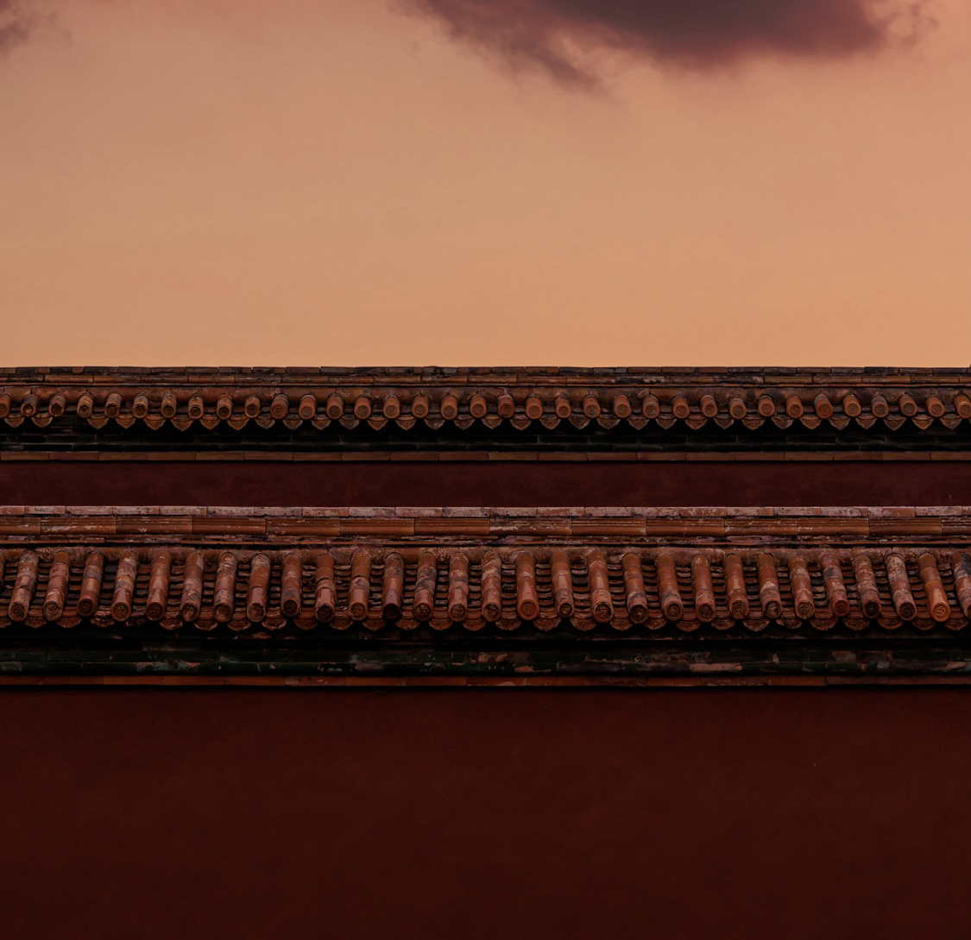
故宮文化博物館匯報

Slide 2
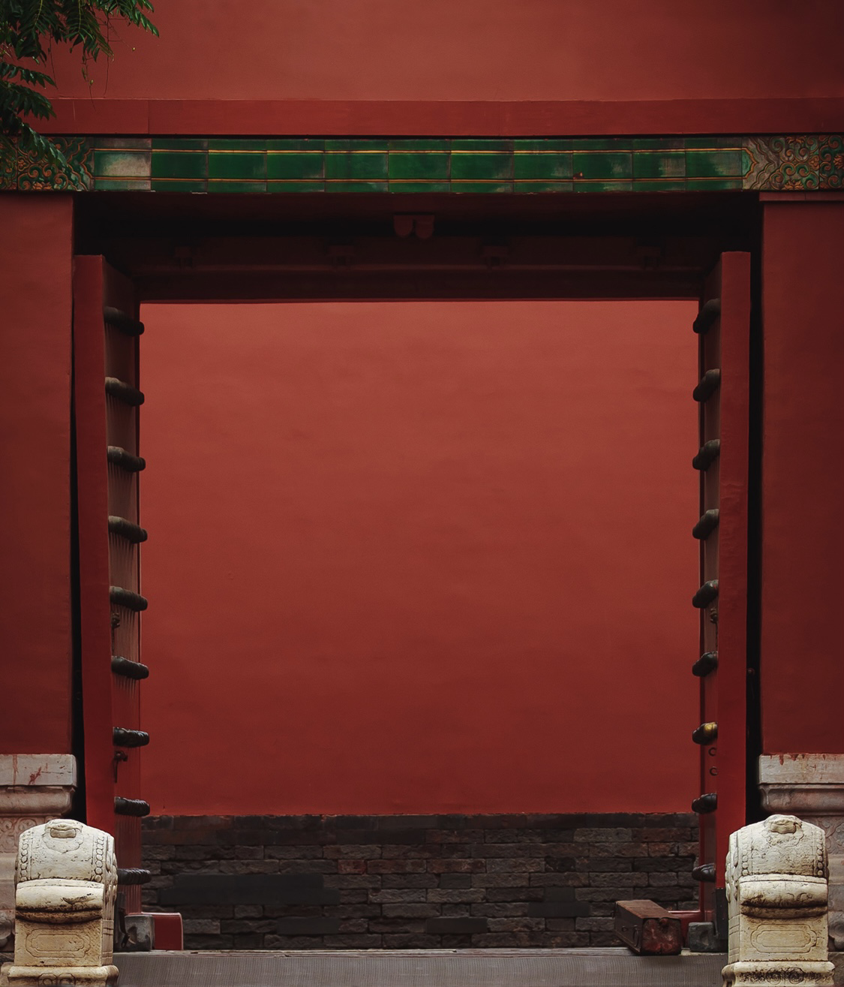
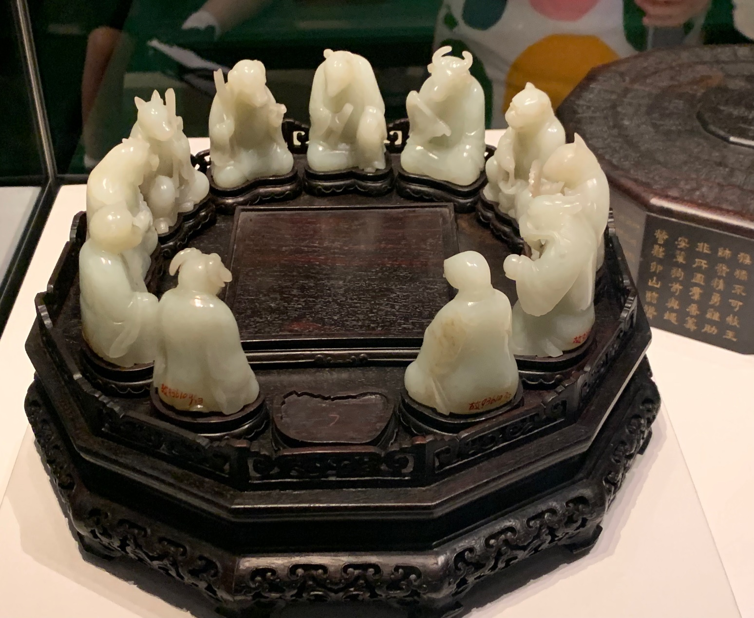
十二辰像
乾隆四十年 （1775年）四月，乾隆帝以詩句記述四川西部歷時多年的金川戰役，以十二生肖作為詩中每句首字。
其中以「馬」字開頭的一句，描寫了叛軍增築碉堡十餘座、四處擴張的情景。後來，乾隆帝命人製作木盒奥十二生肖玉像，盒上銘刻的詩句，寄託了他終結戰事的願望
其中的金川戰役是清廷對西南地區的軍事鎮壓，是清廷以武力剿平雲南、貴州、四川等地的叛亂。

Slide 3
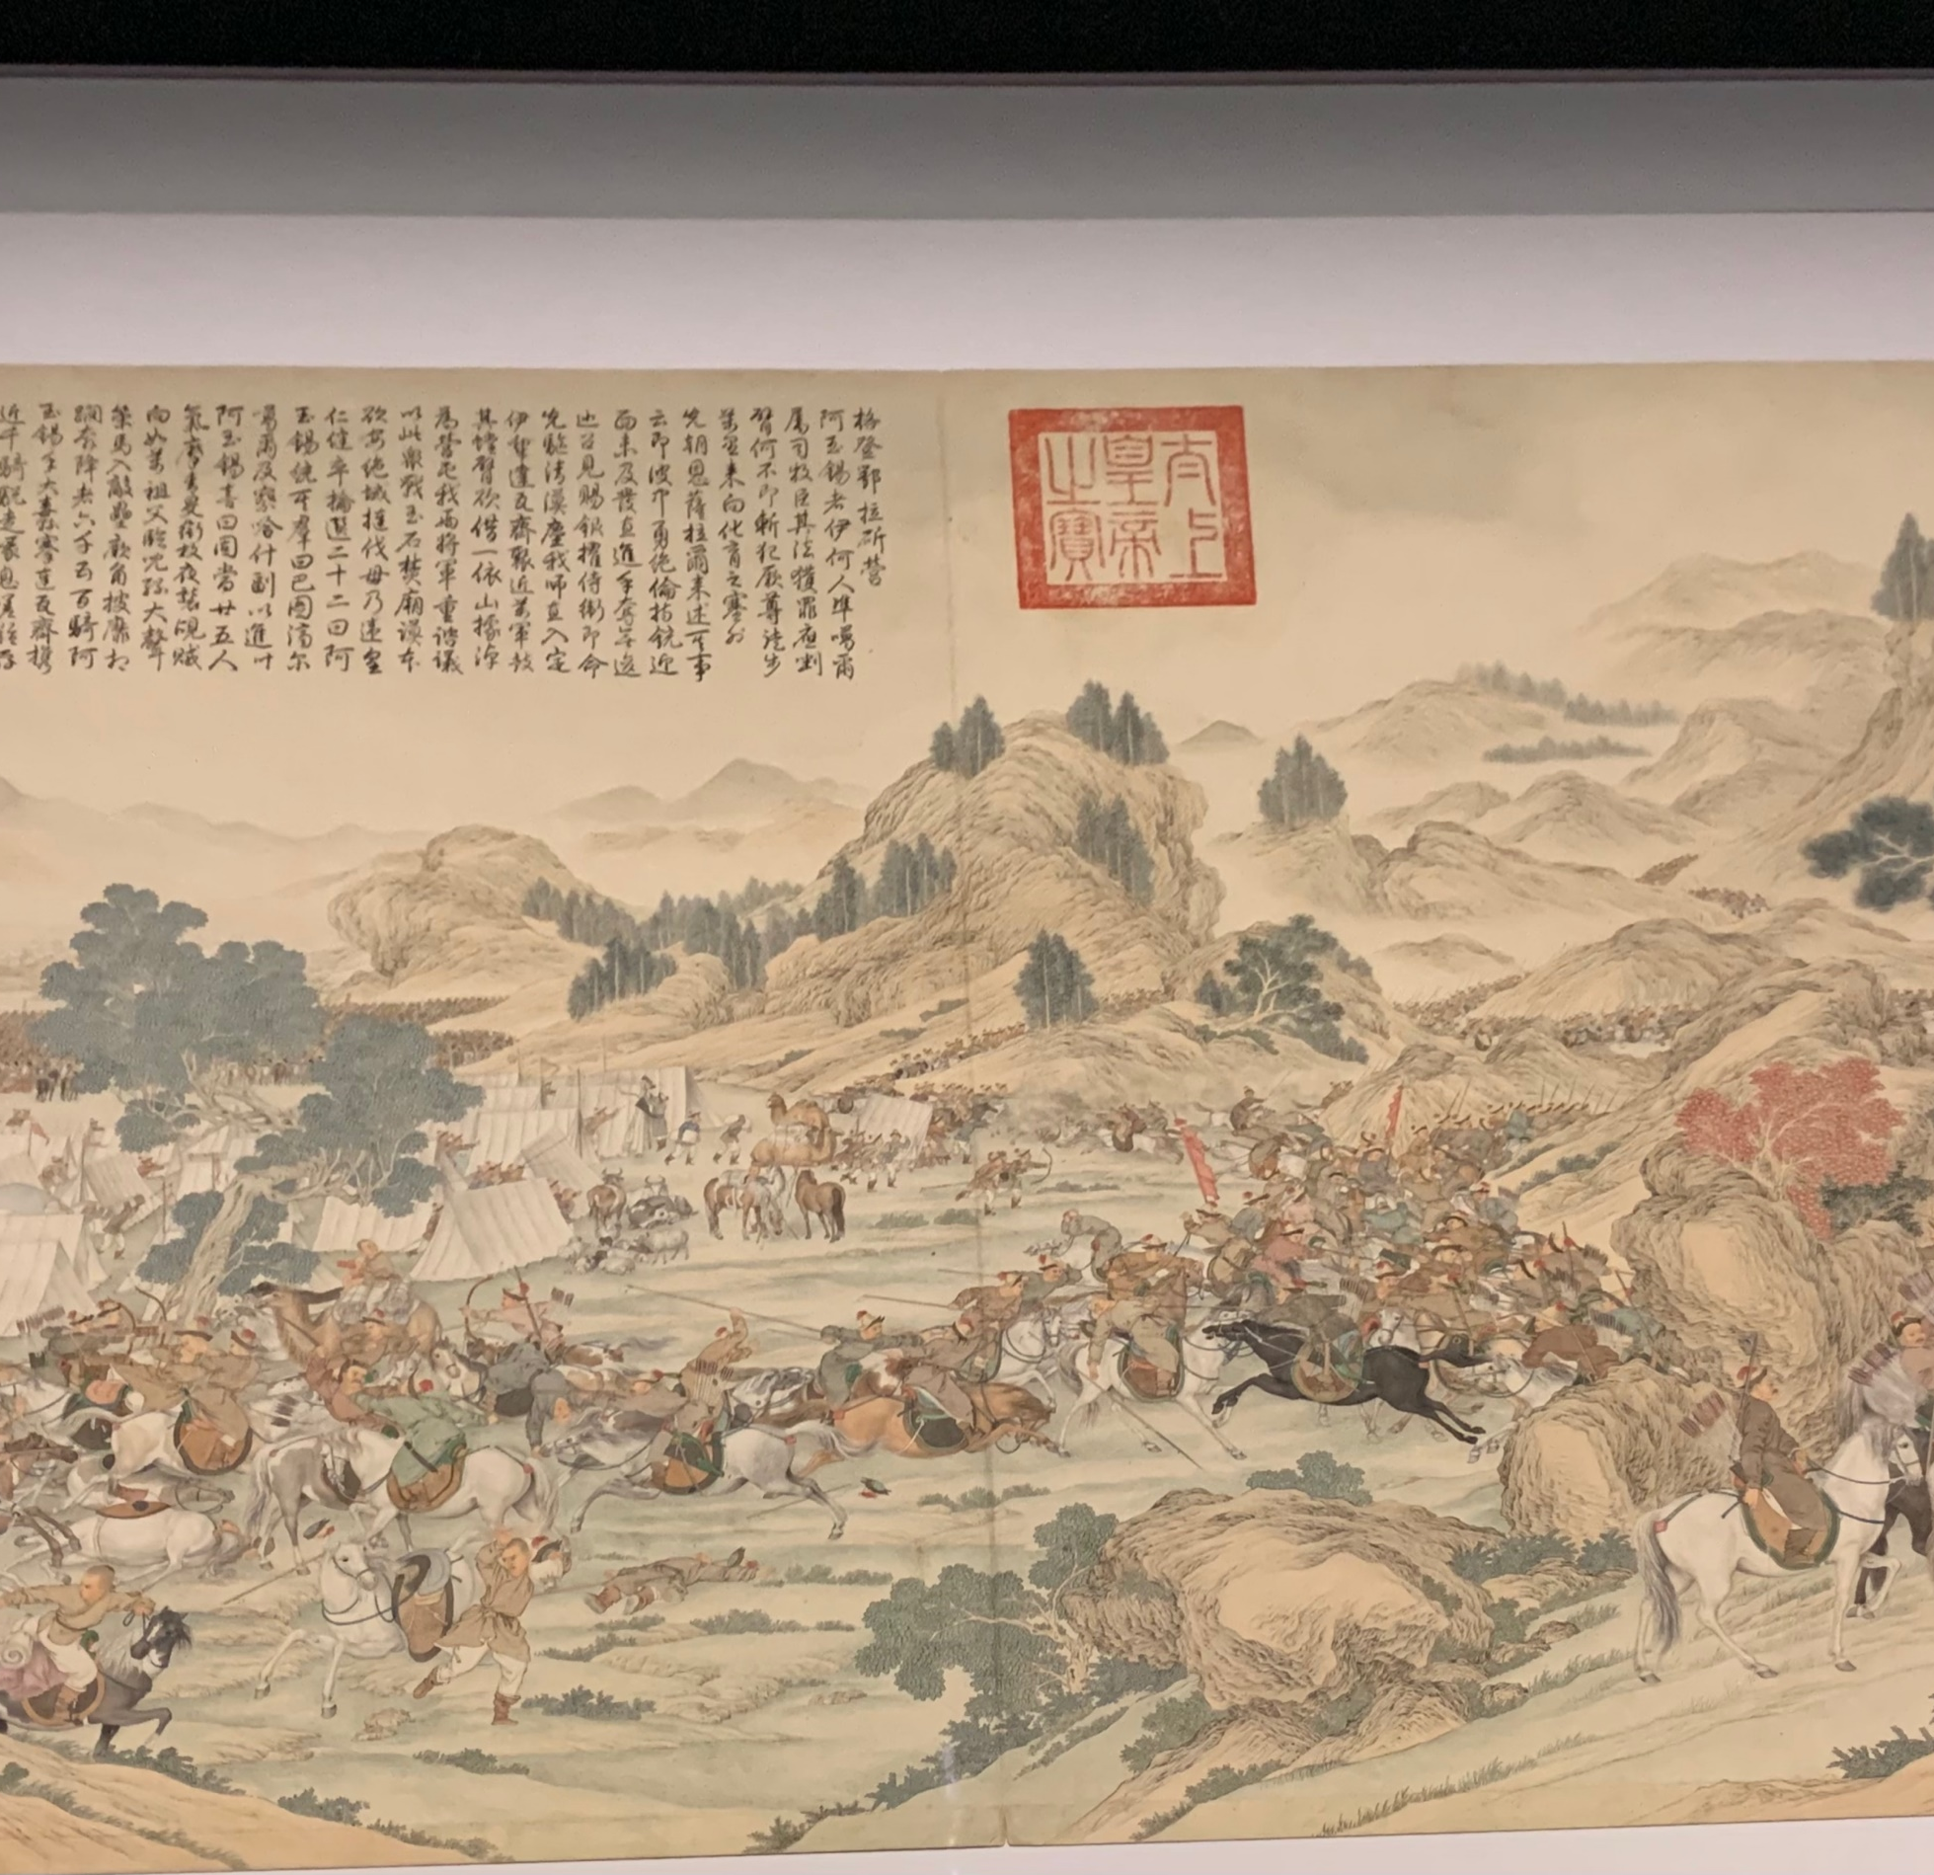
平定伊犁回部战图•格登鄂拉斫營圖
這幅由乾隆皇帝下令繪製的戰圖，記錄的是清軍猛將阿玉錫率騎兵擊潰準噶爾部達瓦齊(卒於1759)的格登山之役。
乾隆二十年五月十四日夜間，阿玉錫等率騎兵二十二人，前往偵查達瓦齊位於格登山的大營。
不料偵查隊被發現，阿玉錫不得已對大營發起攻擊，逹瓦窯齊部聞風潰逃，「格登山之役」成為以少勝多的極佳戰例。
就是這場戰爭使清朝獲得外蒙古，西藏，新疆等地。全盛時期擁有1300萬平方公里土地。

Slide 4
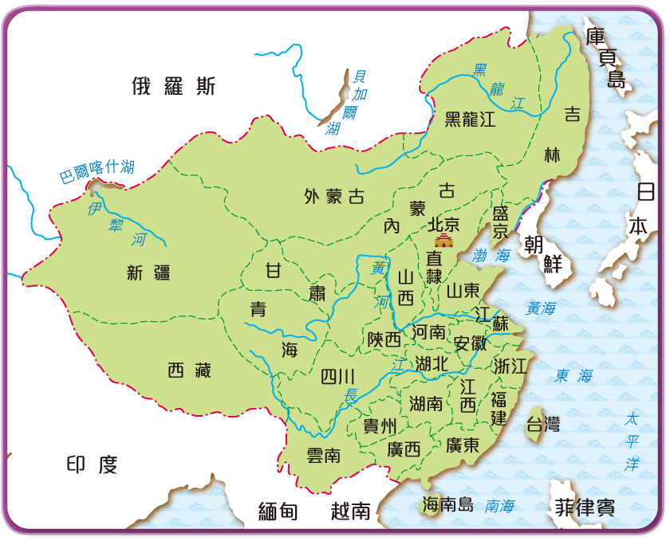
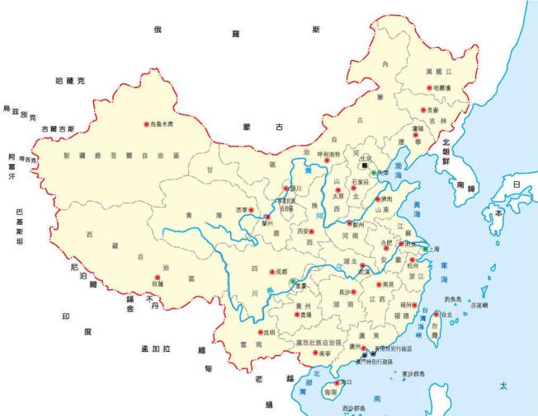
經康、雍、乾三朝的拓展，基本奠定現代中國的版圖。
清代疆域圖
現代中國全圖

Slide 5
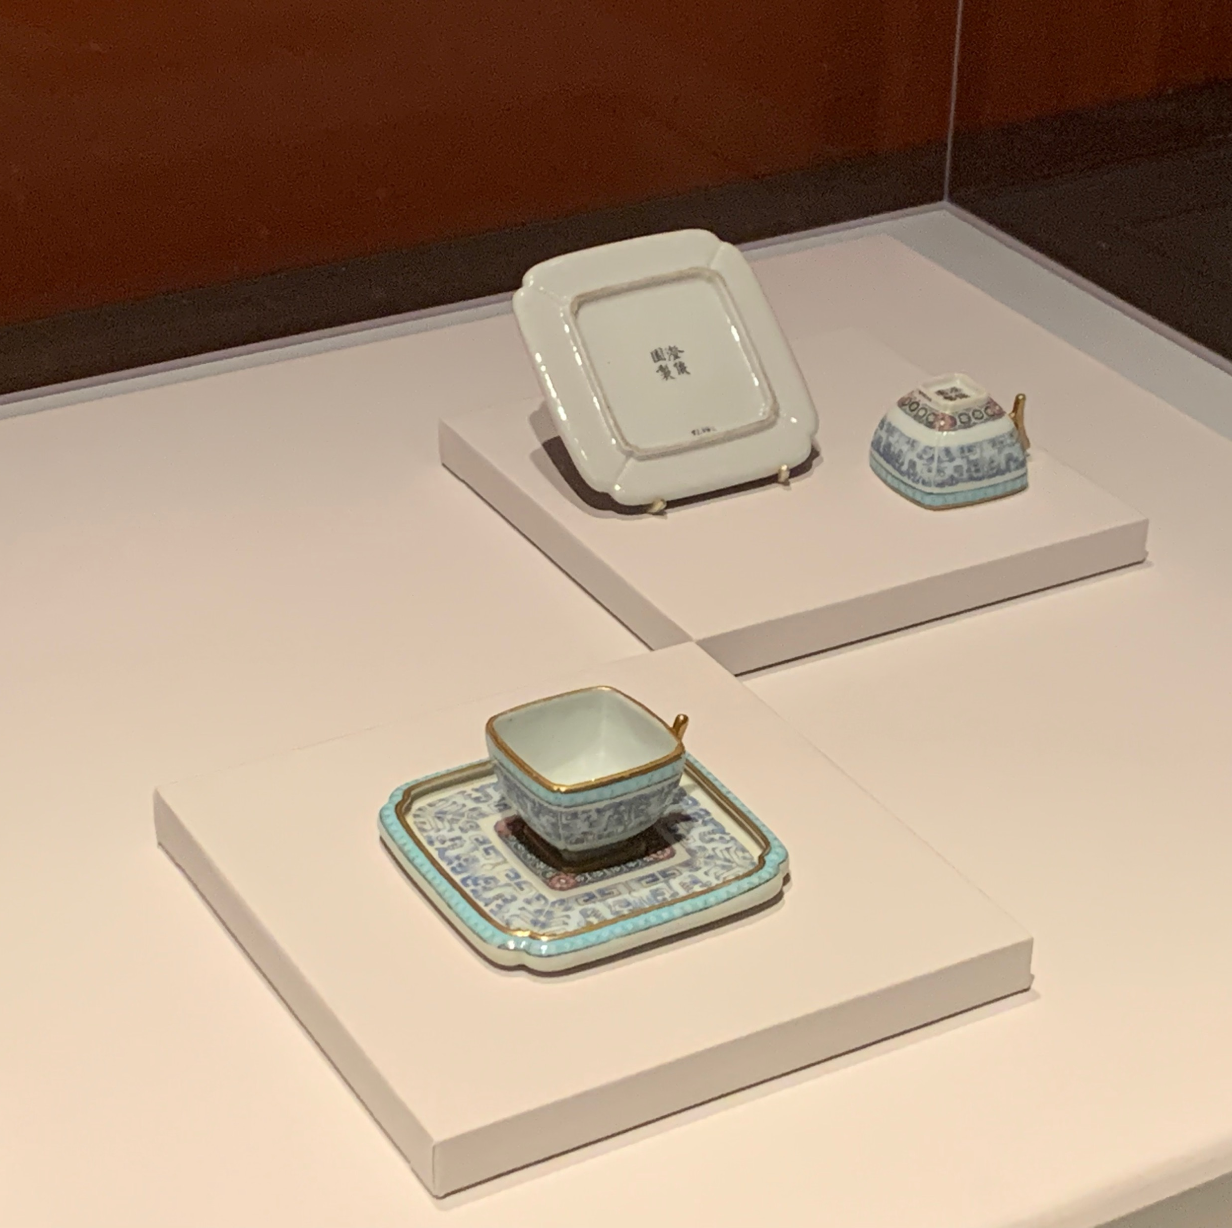
方盞連托一對（景德鎮御窯廠）
次對方盞底部有「澄懷園製」款。「澄懷園」為大學士張廷玉（1672-1755年）的堂名。
雍正三年（1725年），張廷玉獲雍正皇帝（1723-1735年在位）賞賜圓明園附近一舊園，並以康熙皇帝（1662-1722年在位）於1713年御書賜下的「澄懷」二字命名其園。
由此可見清帝重用漢人，為其懷柔政策的一部份，亦是康雍乾能創盛世的原因。

Slide 6
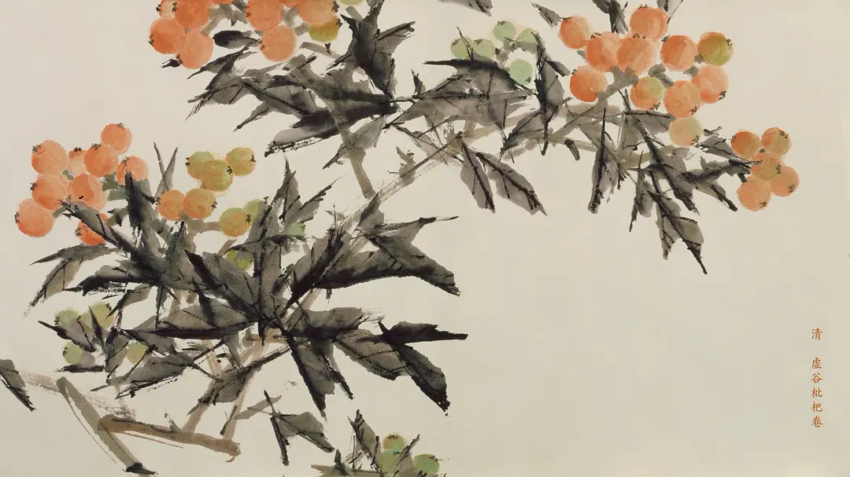
完
5B梁嘉爱 5B朱雨䒟

